Slide 1
Diff
Martin Lukeš
2013 ČVUT FEL

Slide 2
Diff
popis změny
<řádek z prvního souboru
<řádek z prvního souboru…
---
>řádek ze druhého souboru
>řádek ze druhého souboru…

Slide 3
Popis změny
24a
This paragraph contains
important new additions
to this document.
.
17c
check this document. On
.
8,14c
compress anything.
.
0a
This is an important
notice! It should
therefore be located at
the beginning of this
document!

Slide 4
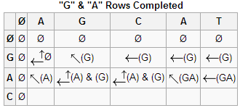
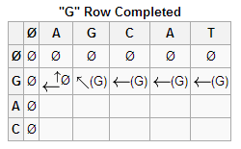
LCM

Slide 5
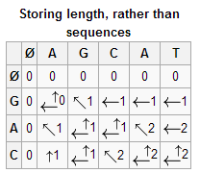
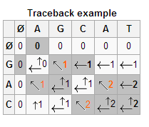
Traceback

Slide 6
Otázky?
Děkuji za pozornost
Martin Lukeš

